Slide 1

X窗口基础知识分享
打造操作系统创新生态
董季雅
2021年02月

Slide 2
目录
01
X窗口系统概述
02
X窗口的客户程序间通信
03
X窗口系统的窗口管理

Slide 3
X窗口系统概述
a、X窗口系统起源和实例
b、X窗口的架构模型
c、X协议
d、X窗口系统中的基本概念

Slide 4
X窗口系统概述
a、X窗口系统起源
X窗口系统在1984年由MIT研发，1987年推出了X窗口系统版本11，俗称X11，也可简称为X协议。历经多年的开发演进，到了 1994 年发表了 X11R6。2011年出的改进版X11R6.5。
Xlib是X11同一时期面世的X11的子程序库。
XCB（X C Bing）是20世纪面世基于X协议的api，是Xlib的一个替代产物。
Xlib的代码量大，编程效率低；对于简单、特定的X协议Xlib请求和处理比较困难；多线程的支持不好，容错性差；协议拓展的有限。XCB提供的工具包简化大量代码，可以进行协议级变成，轻量的调用Xlib api。
距今20多年的时间，X 窗口系统的核心没有特别大的变化。基于X窗口系统开发的GNOME、KDE与同期的Windows、Mac OSＸ竞争也不落下风。

Slide 5
X窗口系统概述
b、X窗口的架构模型
X协议也成为X Window，X Window 系统采取的是 Server/Client 的模型而运作。
所谓的 Server 指的是 X Server（X org是X Server的一个实例）, 它通常掌管一个完整的 Display。根据定义，一个传统的 Display 包含一个显示器、一个键盘、及一个滑鼠，或者还有其他选择性的输出入装置，换句话说，它就是一个完整的图型桌面装置。而 Client 指的是在此 Display 中执行的所有 X Window 应用程序，它们需要在萤幕上绘图、需要接收滑鼠、键盘等输入 .... 等，都必须向 X Server 发出请求。而 X Server 与 Client 之间的通过 X 协议沟通。
X 系统不仅可用于本机的 Display (亦即 X Server 与 Client 都在同一部机器上执行)，它更具备了网路的通透性，也就是 X Server 与 Client 可以在不同机器上执行。例如将远端的 Client 视窗显示到本地的 X Server 上，而本地的使用者在使用时就和操作本机执行的 Client 一样，不会有分别。此网路的通透性正是 X Window 系统最强大的特点之一。

Slide 6
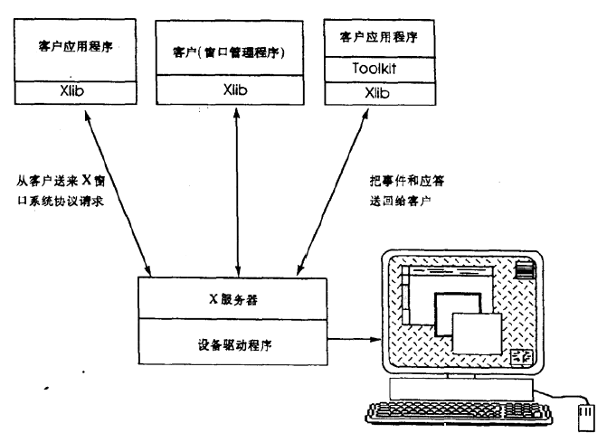
X窗口系统概述
b、X窗口的架构模型
X窗口系统软件结构：
显示服务器（display server）
应用程序（客户程序）
窗口管理程序
X窗口系统的设计原则：提供机制，而非策略。
例1：X 窗口系统提供了生成窗口（窗口系统）的方法，但它没规定窗口要怎么呈现（map）或摆放（place），这个策略是由外部程序—- 窗口管理器（窗口系统 Manager）所决定的。
例2：虚函数继承。

Slide 7
X窗口系统概述
c、X协议
应用程序可以在一个多屏工作站运行，可以通过网络发送请求到某个特定的多屏工作站，并且接受从控制这个多屏工作站的系统发出键盘和鼠标定位事件。目前X支持TCP/IP网络。
X协议详细说明了在服务器和Xlib之间双向传递的每个信息包由什么组成。X Server和X Client在同一台机器上运行时使用内部通道，有四类信息包：请求、响应、事件和错误。
客户端通过请求向服务器发送数据称之为为请求；服务端通过响应向客户端返回数据称之为响应。不是所有的请求都能得到答复。例如画图请求就不产生答复。需要Xlib程序应答的称为必答请求。在网络传播中，必答请求降低了系统性能，所以客户程序中要尽量减少必答请求。
事件包含了某个设备动作的信息，或者是有关于先前的某个请求的附带作用。事件都保存在Xlib中的一个队列中。
错误分为可恢复性错误和致命性错误，这些错误都会被送到Xlib中的错误管理程序。

Slide 8
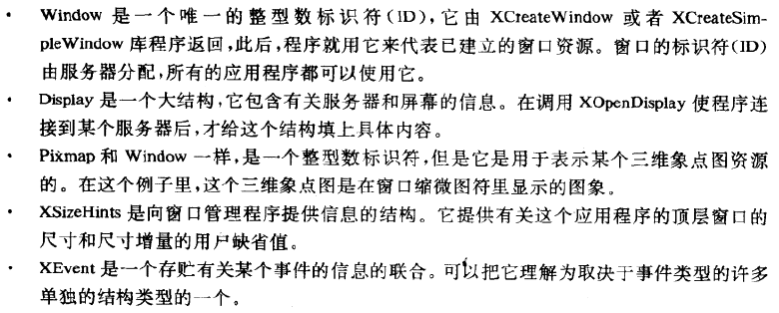
X窗口系统概述
d、X窗口系统中的基本概念

Slide 9
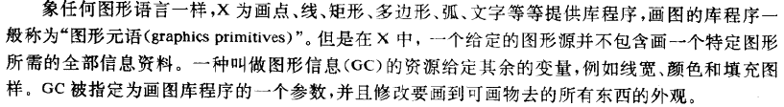
X窗口系统概述
d、X窗口系统中的基本概念
详情查看Xlib的演示demo。

Slide 10
X窗口系统的客户程序间通信
a、标识和特性
b、选择区
c、剪切缓冲区

Slide 11
X窗口系统的客户程序间通信
a、标识和特性
X窗口系统中客户程序通过特性（Atom）进行通信。
特性允许用户建立任意的资料与窗口之间的联系。一般来说，这是为了使窗口管理程序或其他的应用程序可以使用这些资料。
每个特性都有唯一的一个整数型ID，称为标识符。
一个标识符合一个窗口可以唯一标识一个特性。每一个特性还有一个名字，为ASCII字符串。不过名字不在程序中使用，都用表示符。
通过相关客户程序见的约定来定义的特性（非预定义特性），就要使用这个名字字符串。以便程序能够为特性确定正确的标识符。

Slide 12
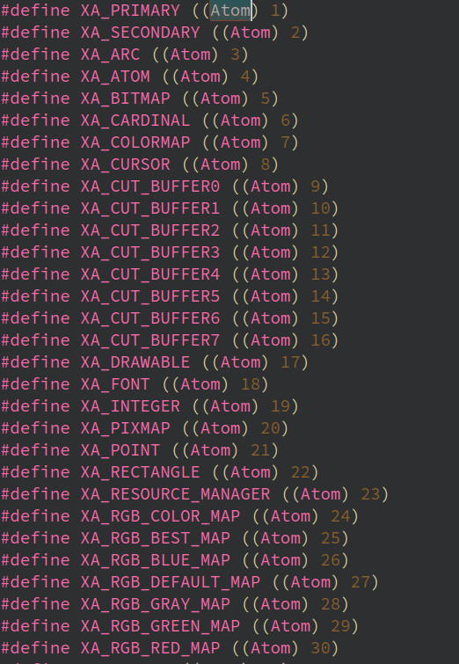
X窗口系统的客户程序间通信
a、标识和特性
X11.2预先为窗口管理统信、
选择区、
标准着色图、
和字体规范定义了68个特性。
根据这些特性可以知道客户程序要干什么。

Slide 13
X窗口系统的客户程序间通信
b、选择区
选择区是X11为希望和其他呵护程序交换信息的客户程序定义的最基本的机构，选择区在两个客户程序之间传递任意的信息。通俗的说就是剪切板。
选择区在拥有者客户程序和需求者客户程序之间通信。拥有者拥有过代表选择区值的数据，而需求者想要它。在把有用数据放到某个特性里时，选择机构提供一种途径来通知其他客户程序，并且允许数据的拥有者将数据转换为需求者请求的类型。
在X11的环境里，所有在客户程序之间传送的数据都必须经由服务器。X11客户程序既不能假定另一个客户程序可以打开同一个文件，也不能通过IPC通道直接与它通讯。另一个客户程序可能正在通过完全不同的网络机构与服务器会话。这样，只有在两客户程序双方特别同意是，才允许传送对注入文件名、主机名、端口号等等这样的数据的间接引用。

Slide 14
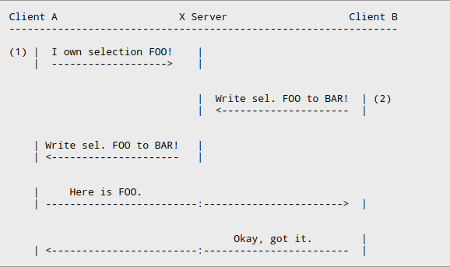
X窗口系统的客户程序间通信
b、选择区-选择机构工作流程
X有两个固定的选择区标识符：XA_PRIMARY和XA_SECONDART。除非能预见同时需要两个选择区，否则他应该使用XA_PRIMARY。调用XSetSelectionOwner来指定选择区标识符、建立窗口以及时间。这个时间应该为从引起选择的时间到拥有这个选择区（不是CurrentTime）。
每一个希望能够黏贴信息的选择区的客户在按下黏贴键时，客户程序调用XConvertSelection来响应发生的事件。这个调用指定应用程序想要的选择区（在建立别的约定之前是XA_PPRIMARY）、存放数据的特性，指定在哪个窗口上设置这个特性以及时间。

Slide 15
X窗口系统的客户程序间通信
b、选择区-选择机构工作流程
服务器将XConvertSelection里的所有参数放进XSelectionRequestEvent结构体里，并且给选择区的拥有者发送SelectionNotify事件。如果选择区拥有者知道这些数据需要转换的类型则将选择区数据的特性填到property的值中，否则property的值为None。
当请求者接到SelectionNotify事件时，如果这个property不为None就读取它，如果为None就以不同的目标类型在重复黏贴请求，或者放弃那个选择区拥有者来的数据(比如说选择区是正文，黏贴的图片)。

Slide 16
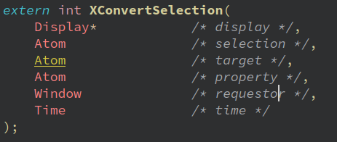
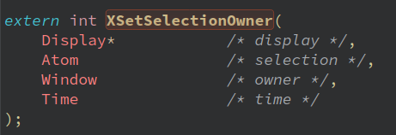
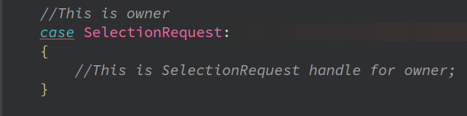
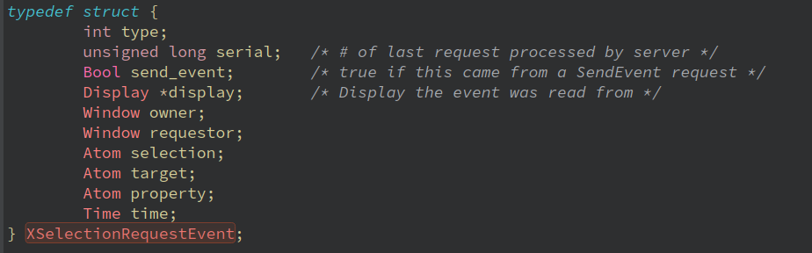
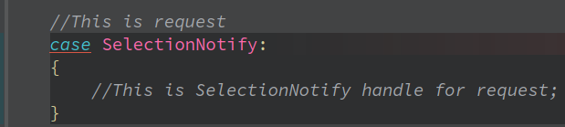
X窗口系统的客户程序间通信
b、选择区-选择机构工作流程
按下复制键触发XSetSelectionOwner
按下n黏贴键触发XConvertSelection
黏贴事件处理方法；重复黏贴请求的方法；
将所有信息放XSelectionRequestEvent结构体中

Slide 17
X窗口系统的客户程序间通信
b、选择区-注意事项
大数据量的传输的处理
例如：windows系统，复制大量的excel表格，黏贴到微信中时会发生卡顿
选择区特性的使用
例如：客户端自定义的特性可能XA_FILE_NAME或者XA_PICTURE等的处理
例如：XA_SECONDART的使用
目标标识符
例如：XConverSelection的参数target的标识符决定所提供的数据的形式。这样的标识符集合是可拓展的，需要一个被普遍接受的target标识符基本集合。

Slide 18
X窗口系统的客户程序间通信
c、剪裁缓冲区
剪切缓冲区是显示器0号屏幕的根窗口的8个特性。这些缓冲区从0号到7编号。剪切缓冲区依赖于两个客户程序间先前对剪切缓冲区数据格式的约定（例如：剪切文件管理器中的文件到除文件管理器的其他客户端程序是行不通的）。可以放在一个剪切缓冲区里的数据限制在以来服务器的单个特性的最大体积之内。
由于剪切缓冲区，因此，在剪切缓冲区已有信息时，可能会接到通知。PropertyNotify事件可以帮助应用程序测定它们的通信时间。这些事件用PropertyChangeMask来选择。
用于读写剪切缓冲区的库程序有XStoreBuffer、XStoreBytes、XFetchBuffer以及XFetchBytes。XRotateBuffers将这个8个缓冲区的内容顺序移动任意次。名字中带Bytes的程序只使用剪裁缓冲区0，而其他库程序则可以使用这8个中的任何一个。

Slide 19
X窗口系统的窗口管理
a、外观规定
b、转送子结构重构请求
c、重设父窗口
d、窗口安全记录
e、窗口管理程序功能

Slide 20
X窗口系统的窗口管理
窗口管理程序是用于对屏幕窗口外观进行管理的，并且提供一个通用的环境命令的菜单（不同的窗管可能有不同的菜单）。包括：根据用户的要求移动窗口、改变窗口的大小、将窗口上移或者下移、将窗口缩微成图符、多任务视图（alt+tab、super+s等）、窗口阴影、窗口重叠等。
a、外观规定
窗口管理程序应尽量接受由XGetNormalHints和XGetWMHints返回的有关窗口大小和位置的提示，这些提示是由各个应用程序设置的。应用程序可以视其需要自由地改变顶层窗口的子窗口的大小，并且可以任意地移动它，窗口管理程序对此没有控制权。

Slide 21
X窗口系统的窗口管理
b、转送子结构重构请求
窗口管理程序通过转送子结构重构请求来强制执行其窗口策略。
这里结构指窗口的位置、大小、栈次序、边框宽度和映射状态。而子结构是指某个窗口所属子窗口的“结构”的总和，即有关屏幕外观的信息的完全集合。这里转送意指选择转送请求的客户程序（通常是窗口管理程序）发送一个事件，并且不执行修改结构的请求。
当根窗口选择SubstructureRedirectMask属性时，任何用户改变这个根窗口所属的任何子窗口的结构都会被拒绝。
由选择SubstructureRedirectMask属性而被截取的库程序如下：
CirculateRequest 调用XRestackWindows、XCirculateSubwindows、XCirculateSubWindowsDown、XCirculateSubwindowsUp来改变窗口集的堆叠次序时，发出此事件报告
ConfigureRequest 调用XConfigureWindow、XRaiseWindow、XLowerWindow、XMoveWindow、XResizeWindow等来改变窗口的大小、堆叠次序、窗口边框或者移动串口是发出该事件报告。
MapRequest 当调用XMapWindows或XMapSubWindows来映射窗口时，发出改事件报告。

Slide 22
X窗口系统的窗口管理
b、转送子结构重构请求
ResizeRedirectMask为修改子结构请求，此属性和SubstructureRedirectMask属性只能选择一个。
当根窗口选择为SubstructureRedirectMask，只有在根窗口的子窗口属性overrid_redirect为True是，才不会截取对子窗口的结构请求。
转送子结构重构请求允许窗口管理程序将其执行窗口关规定的部分与移动窗口、改变窗口大小的部分分割开来。这样当用户驱动重构部分时，*Requset（任何请求事件）就用信号通知“用户提出要求改变窗口的外观”的请求，从而使实施外观规定的部分被调用。既然应用程序仅仅要求移动顶层窗口以及改变其大小来直接响应用户的请求，那么这些请求就被认为与窗口管理程序的窗口重构部分发出的请求一样有效。

Slide 23
X窗口系统的窗口管理
c、重设父窗口
窗口管理程序用一些标题来装饰屏幕上的窗口。一般在标题带上一个小矩形，这个小矩形可以用来改变窗口的大小和移动窗口。
为实现上述功能，窗口管理程序建立一个根窗口的子窗口，这个子窗口要略大于应用程序的顶层窗口，然后调用XReparentWindow，指定应用程序的顶层窗口为win，而新的父窗口为parent。这样win和所有其子孙都是parent的后代窗口。在应用窗口的顶层窗口周围可以见到新的父窗口的地方，窗口管理程序可以放任何它想放的东西。它可以放正文、图形和小窗口，在将光标放在小窗口内，按鼠标按钮时可以执行某种功能。
d、窗口安全记录
窗口管理程序几乎总是使用XAddToSaveSet把所有要重设付窗口或缩微成图符的窗口防止与安全记录中。当窗口被破坏是，将会自动被从安全记录中收删除。若非如此，程序就不得不监视DestroyNotify事件，并明确的把这些窗口从安全记录中删除。
库程序XRemoveFromSaveSet及XChangeSaveSet是可以调用的，但即使在窗口管理程序中也不常用到他们。XChangeSet从安全记录中增减窗口。

Slide 24
X窗口系统的窗口管理
e、窗口管理程序功能
XConfigurationWindow是改变窗口配置（即其大小、位置、边框宽度及在窗口叠中的位置）最通用的库程序。
移动及改变窗口大小的库程序为XMoveWindow、XMoveResizeWindow及XResizeWindow。改变窗口边框宽度的库程序XSetWindowBorderWidth。
XCirculateSubwindowsdown 将处于最低位置的映射过的兄弟窗口移到窗口叠的顶部。
XCirculateSubwindowsup 将处于最高位置的映射过的兄弟窗口一道窗口叠的底部。
XCirculateSubwindows 根据标志位执行XCirculateSubwindowsdown或XCirculateSubwindowsup。
XRestackWindows 以所希望的堆叠次序指定兄弟窗口清单。
XResiseWindows 将一个窗口移到其兄弟窗口叠的顶部。
XMapRasied 对窗口作映射，将其置于兄弟窗口叠的顶部。
XLowerWindow 将一个窗口移到其兄弟窗口叠的底部。
XConfigureWindow 根据stack_mode及与一个特定的兄弟窗口的关系重排次序。
该库程序也可以移动窗口、改变窗口大小及窗口边框。

Slide 25


感谢聆听
Thanks For Listening

